Slide 1

รายงานวิชา Computer Project I
เรื่อง Active X
จัดทำโดย...
นายกิตติ บุญมี
นายอมต หลวงพล
อาจารย์ที่ปรึกษา ดร.วรวัฒน์ ลิ้มโภคา
ภาควิชาวิศวกรรมคอมพิวเตอร์ คณะวิศวกรรมศาสตร์
สถาบันเทคโนโลยีพระจอมเกล้าเจ้าคุณทหารลาดกระบัง

Slide 2

Introduction
OLE [ Object Linking and Embedding ]
COM [ Component Object Model ]
Active X

Slide 3
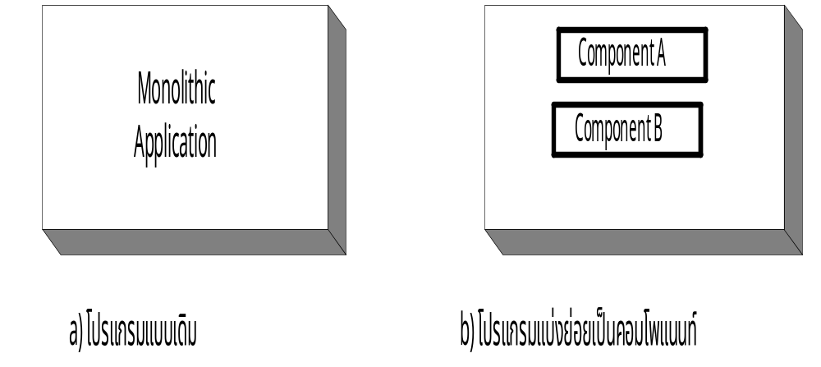
COMPONENT

Slide 4
การใช้คอมโพเนนท์ในการพัฒนา Software
การพัฒนาโปรแกรมการใช้งาน
คอมโพเนนท์ไลบรารี่
คอมโพเนนท์ที่กระจายอยู่ในระบบเครือข่าย

Slide 5
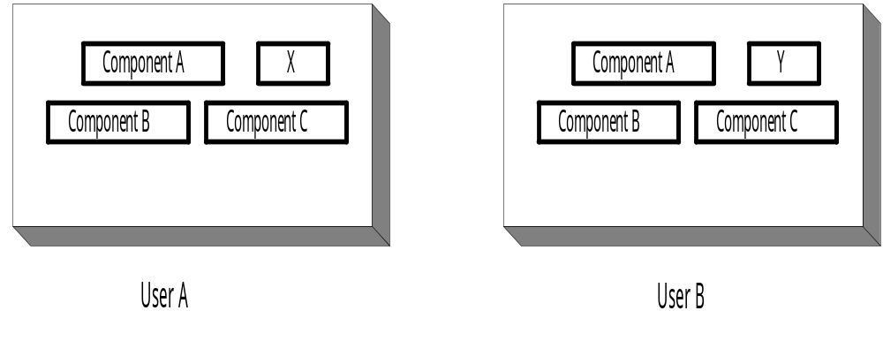
การพัฒนาโปรแกรมการใช้งาน

Slide 6
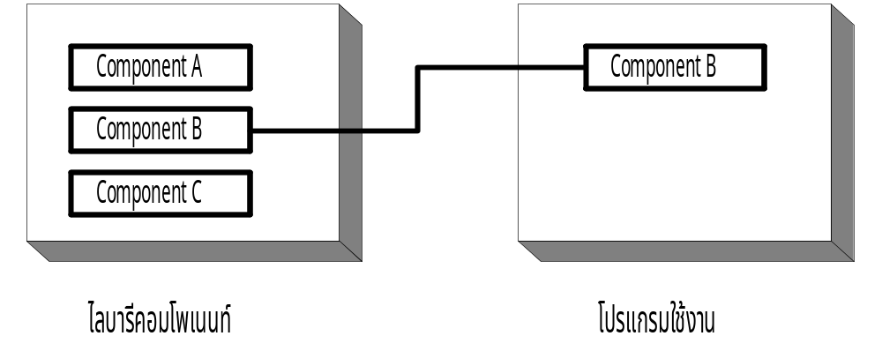
คอมโพเนนท์ไลบรารี่

Slide 7
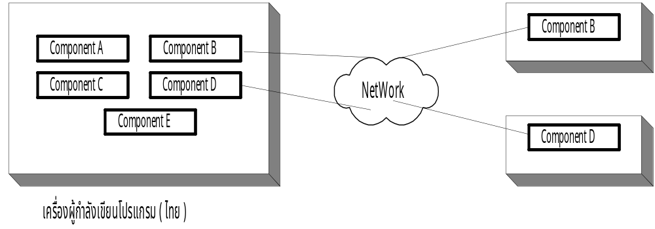
คอมโพเนนท์ที่กระจายอยู่ในระบบเครือข่าย

Slide 8
เทคโนโลยีของ Active X
Automation
ActiveX Document
ActiveX Control

Slide 9
Automation
การติดต่อระหว่างออปเจ็คต์ 2 ออปเจ็คต์ที่อยู่ในโปรเซส (Process)
การติดต่อระหว่างออปเจ็คต์ 2 ออปเจ็คต์ที่ต่างโปรเซสกัน
การติดต่อระหว่างออปเจ็คต์ 2 ออปเจ็คต์ที่อยู่โปรเซสเดียวกันแต่อยู่คนละเครื่องกัน
การติดต่อระหว่างออปเจ็คต์ 2 ออปเจ็คต์ที่อยู่ต่างโปรเซสกันและอยู่คนละเครื่องกัน

Slide 10
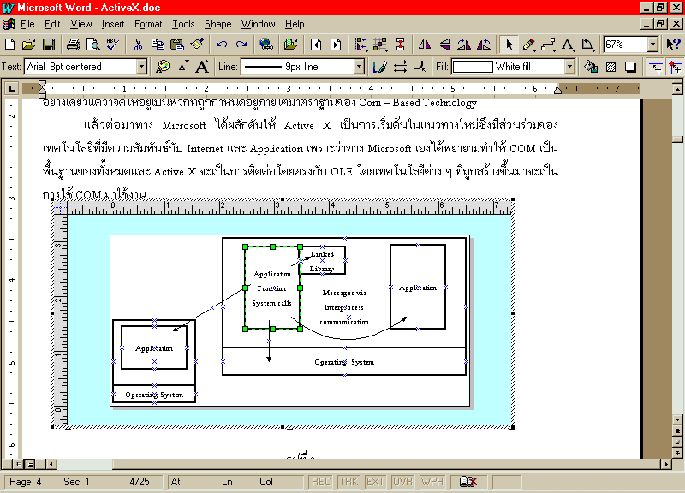
ตัวอย่าง Automation

Slide 11
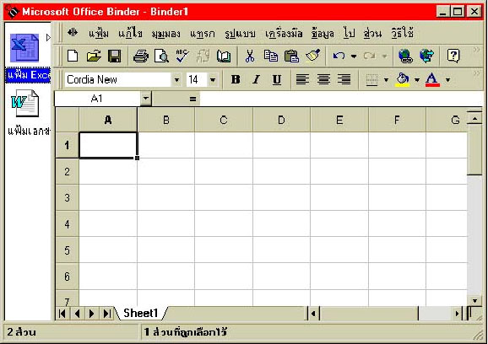
ActiveX Document

Slide 12
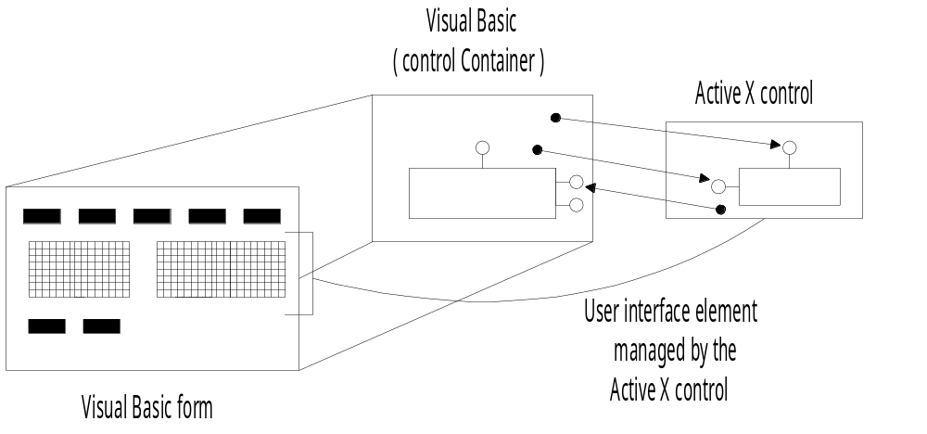
ActiveX Control

Slide 13
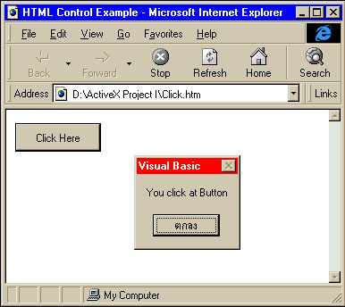
ตัวอย่างการใช้ ActiveX Control

Slide 14
ActiveX และ JAVA
ActiveX จะมีการคอมไพล์เสร็จแล้ว
JAVA จะมีลักษณะที่เป็น Interpreter
ActiveX สามารถใช้ร่วมกับโปรแกรมอื่นๆได้ เช่น Word,VISIO หรือใช้บน Internet
JAVA มีความสามารถใช้งานด้าน Internet

